Slide 1


Benjamin Felippe Martins Santos
Luigi Pozzani de Souza
Murilo Dias
Nicolas Camargo Costa Ceccato
Nickolas Lins de Lemos
LICENCIAMENTO DE SOFTWARE
Orentadores: Prof. Ronildo / Prof. Roberto
JUNDIAÍ-SP
2025
Notes:
<number>

Slide 2

Objetivo
Qual é o objetivo da pesquisa sobre licenciamento de software?
Quais aspectos do licenciamento a pesquisa pretende abordar?
Por que é importante estudar o licenciamento de software atualmente?
Notes:
<number>

Slide 3
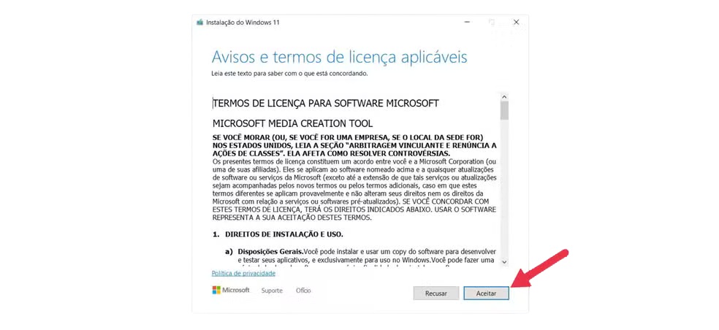
Introdução
Onde o licenciamento de software está presente no dia a dia?
Quais regras estão envolvidas no uso de um software?
O que são termos de uso?
Notes:
<number>

Slide 4


Quando começou a discussão sobre licenciamento de software?
Como o software era distribuído antes dos anos 1980?
O que mudou na forma de comercialização do software a partir dessa época?
Era permitido modificar o código-fonte dos softwares anteriormente?
Notes:
<number>

Slide 5

Quais são os principais tipos de licenças de software atualmente?
O que é uma licença proprietária, como a EULA, e qual é seu objetivo?
O que caracteriza uma licença livre, como a GNU GPL?
Qual é o principal debate gerado por esses dois tipos de licenças?
Como equilibrar a proteção da propriedade intelectual com o acesso democrático à tecnologia?
Notes:
<number>

Slide 6
Tipos de Licenciamento
Conceitos
Software Proprietário
Freeware
Shareware
Notes:
<number>

Slide 7

Tipos de Licenciamento
Referências
Conceitos
Software Livre
Copyleft
Open Source
Domínio Público
Notes:
<number>

Slide 8
Tipos de Licenciamento
End User License Agreement (EULA):
Propriedade Intelectual
Regras de Uso
Open Source ou proprietário?
Notes:
<number>

Slide 9
Tipos de Licenciamento
GNU General Public License (GPL)
Propriedade Intelectual
Regras de Uso
Open Source ou proprietário?
Notes:
<number>

Slide 10

Software Propietário
Quais são as principais restrições impostas por esse tipo de software?
Quais são as vantagens do software proprietário?
Quais são as desvantagens associadas ao seu uso?
Notes:
<number>

Slide 11
Software Livre
Quais são as vantagens práticas do uso de software livre?
Como o software livre contribui para a inovação?
Quais são os desafios enfrentados com o uso de software livre em grandes empresas?
Por que a ausência de suporte profissional pode ser um problema?
Notes:
<number>

Slide 12

Regulamentação
Existe alguma lei para a regulamentação do licenciamento de softwares
Copyleft, autoria.
Notes:
<number>

Slide 13

Considerações Finais
Implicações dos diferentes tipos de licenciamento
Como a pesquisa ajudou a entender o equilíbrio entre propriedade intelectual e acesso à tecnologia?
Notes:
<number>

Slide 14
Referências
BUTLER, Simon; GAMALIELSSON, Jonas; LUNDELL, Björn; BRAX, Christoffer; MATTSSON, Anders. Considerations and challenges for the adoption of open source components in software‑intensive businesses. Journal of Systems and Software, v. 186, 2022. Disponível em: https://doi.org/10.1016/j.jss.2021.111152. Acesso em: 09 set 2025.
FREE SOFTWARE FOUNDATION. GNU General Public License, versão 3.0. 29 jun. 2007. Disponível em: https://www.gnu.org/licenses/gpl-3.0.html. Acesso em: 09 set. 2025.
GOMES, Marcella Furtado de Magalhães; NOVAES, Roberto Vasconcelos; BECKER, Mariana Guimarães. Software livre, licenciamento de software e acesso ao conhecimento. Nomos: Revista do Programa de Pós-Graduação em Direito da UFC, Fortaleza, v. 36, n. 2, p. 307–323, jul./dez. 2016. Disponível em: https://repositorio.ufc.br/bitstream/riufc/28205/1/2016_art_mfmgomes.pdf. Acesso em: 10 set. 2025.
LERNER, Josh; TIROLE, Jean. Some Simple Economics of Open Source. The Journal of Industrial Economics, v. 50, n. 2, p. 197-234, 2002. Disponível em: https://www.edegan.com/pdfs/Lerner%20Tirole%20(2002)%20-%20Some%20simple%20economics%20of%20open%20source.pdf. Acesso em: 09 set. 2025.
LESSIG, Lawrence. Free Culture: How Big Media Uses Technology and the Law to Lock Down Culture and Control Creativity. New York: Penguin Press, 2004. Disponível em: https://ia601406.us.archive.org/18/items/free_culture/freeculture.pdf. Acesso em: 09 set. 2025.
LIMA, Alberto Sampaio et al. Uso e aceitação de software livre e de código aberto na Universidade Federal do Ceará à luz do modelo UTAUT. Research, Society and Development, [S.l.], v. 11, n. 7, 2022. DOI: https://doi.org/10.33448/rsd-v11i7.29702. Acesso em: 11 set. 2025.
Notes:
<number>

Slide 15
Referências
MOSSOFF, Adam. A Brief History of Software Patents (and Why They're Valid). Arizona Law Review Syllabus, v. 56, p. 62–77, 2014. Série: George Mason Law & Economics Research Paper No. 14-41. Disponível em: https://papers.ssrn.com/sol3/papers.cfm?abstract_id=2477462. Acesso em: 09 set. 2025.
OECD. The Digitalisation of Science, Technology and Innovation. Paris: OECD Publishing, 2020. Disponível em: https://doi.org/10.1787/b9e4a2c0-en. Acesso em: 09 set. 2025
SCACCHI, Walt. Understanding the Role of Open Source Software in the Software Industry. Proceedings of the 29th International Conference on Software Engineering (ICSE), 2007, p. 26-31. Disponível em: https://d1wqtxts1xzle7.cloudfront.net/42584127/pxc3902132-libre.pdf?1455217952=&response-content-disposition=inline%3B+filename%3DOpen_Source_Software_vs_Proprietary_Soft.pdf&Expires=1757517106&Signature=f~zrKNbKwGoCJRdQyztjoLl0YYzcOF7xqDWZk5LtXXbSA1Co2f6t36Zp8SHgtEknz3xiK95Z2x4lbIrItdCtU2bEcKCMBwR92qIaolnxE8RvAxsmVE-QmSSEjTXmW1A2qliSLfPgv4FyjH0yJxjfiRppoI24~4JNaJVzLJAsrfSAZgwn2C107Wq7VXyAvAn5152e2hUV-6nHBtrEm6Mx0AQoZy21pQBdhh38lK76i-7bHm1wLa5XcrQYwrj1EQ-1rsRbYh8MOosCAm-zfua12SRzQJM8VeoalfXiSOKb01ZOkYX5Tz3g1~LUQS3G4RjcEZQLsN4hIdw3oDjcA0Q8bg__&Key-Pair-Id=APKAJLOHF5GGSLRBV4ZA. Acesso em: 10 set. 2025.
VON HIPPEL, Eric; VON KROGH, Georg. Open source software and the “private-collective” innovation model: issues for organization science. Organization Science, v. 14, n. 2, p. 209-223, 2003. Disponível em: https://pubsonline.informs.org/doi/10.1287/orsc.14.2.209.14992. Acesso em: 05 set. 2025.
GARCIA, Mauro; SANTOS, Silvana; SILVA, Raquel; ROSSI, George. Software livre em relação ao software proprietário: aspectos favoráveis e desfavoráveis percebidos por especialistas. Gestão & Regionalidade, 2010. Disponível em: https://www.redalyc.org/pdf/1334/133417428009.pdf. Acesso em: 05 set.

Slide 16
Benjamin Felippe Martins Santos
Luigi Pozzani de Souza
Murilo Dias
Nicolas Camargo Costa Ceccato
Nickolas Lins de Lemos
LICENCIAMENTO DE SOFTWARE
Orentadores: Prof. Ronildo / Prof. Roberto
JUNDIAÍ-SP
2025
Notes:
<number>

